Slide 1
BUNDESREPUBLIK DEUTSCHLAND
Sprache und Religion

Slide 2
DEUTSCHE SPRACHE
Die Sprache haben als Muttersprache auf der Welt zwischen 90 bis 105 Millionen Menschen und weiteren rund 80 Millionen dient sie als Zweit- oder Fremdsprache. Ihr Sprachgebiet umfasst Deutschland, Österreich, die Deutschschweiz, Liechtenstein, Luxemburg, Ostbelgien, Südtirol, das Elsass und Lothringen sowie Nordschleswig. Außerdem ist Deutsch eine Minderheitensprache in einigen europäischen und außereuropäischen Ländern. Deutsch ist die meistgesprochene Sprache in der EU.
In der BRD ist Deutsch die gebräuchlichste Sprache. Deutsch ist Amtssprache, wird als Standardsprache in der überregionalen Medien und als Schriftsprache verwendet. Als Sprache des Alltags wird es in vielen Regionen fast ausschließlich gesprochen (oft regional leicht eingefärbt). Der Übergang zu den deutschen Dialekten ist fließend.
Nach der Europäische Charta der Regional- oder Minderheitensprachen sind in der BRD folgende Sprachen im Einzelnen anerkannt:
Dänisch (Schleswig-Holstein)
Friesisch (Schleswig-Holstein-Nordfriesisch, Niedersachsen-Saterfriesisch)
Sorbisch (Sachsen-Obersorbisch, Brandenburg-Niedersorbisch)
Niederdeutsch (Schleswig-Holstein, Hamburg, Niedersachsen, Bremen, Mecklenburg-Vorpommern, teilweise in Nordrhein-Westfalen, Brandenburg, Sachsen-Anhalt)
Romani (Sinti und Roma – Hessen u.a.)
Deutsch ist Amtssprache in folgenden Ländern:
Deutschland
Österreich
Schweiz
Liechtenstein
Luxemburg
Belgien
Italien
Als Minderheitensprache ist das Deutsch in folgenden Ländern anerkannt:
Dänemark, Polen, Slowakei, Ungarn, Rumänien, Brasilien
Deutsch hat neben zahlreichen Dialekten auch Varietäten der Standardsprache:
Deutschland: Duden
Österreich: österreichisches Wörterbuch
Schweiz: Unser (Wortschatz)

Slide 3
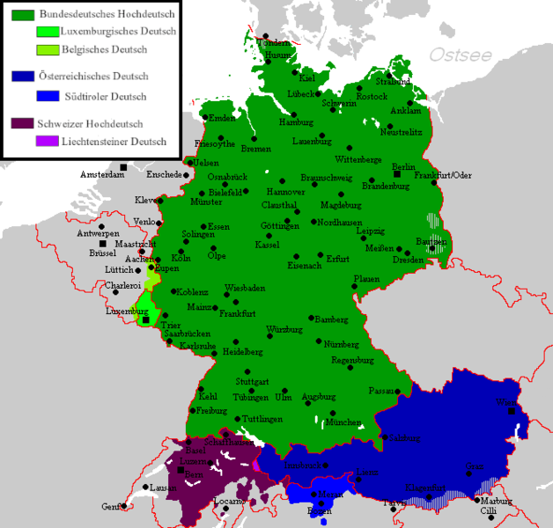

Slide 4
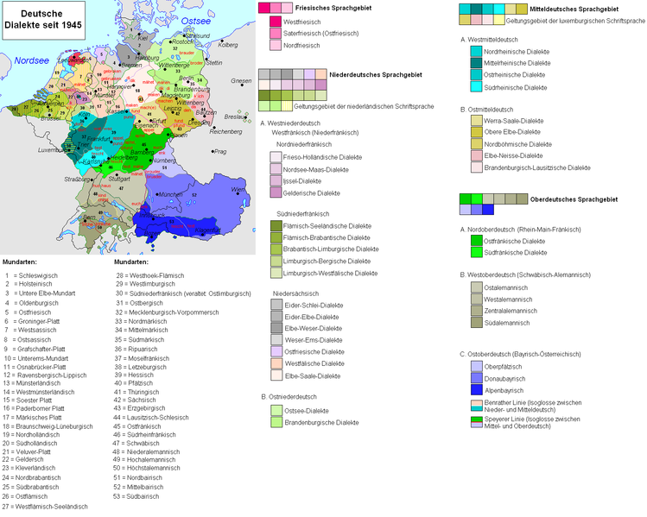

Slide 5
DEUTSCHE DIALEKTE
Niederdeutsch
Westniederdeutsch
Niederrheinisch
Westfälisch
Ostfälisch, Elbostfälisch
Nordniedersächsisch
Ostniederdeutsch
Brandenburgisch (Märkisch)
Mecklenburgisch-Vorpommersch
Ostpommersch (in heutigem Polen)
Niederpreußisch (von Danzig bis Königsberg)
Mitteldeutsch
Westmitteldeutsch
Ripuarisch, Mittelfränkisch, Luxemburgisch, Moselfränkisch
Rheinfränkisch, Pfälzisch, Hessisch, Niederhessisch
Ostmitteldeutsch
Thüringisch, Nordthüringisch, Vogtländisch
Obersächsisch, Erzgebirgisch, Nordwestböhmisch, Nordböhmisch
Schlesisch, Gebirgsschlesisch (Tschechien), Nordmährisch, Hochpreußisch
Oberdeutsch
Ostfränkisch, Südfränkisch
Alemannisch
Elsässisch, Niederalemannisch
Hochalemannisch (Basel – Zürich)
Höchstalemannisch (Bern und Südschweiz)
Schwäbisch
Bayrisch-österreichisch
Nordbairisch (auch Egerland und Westböhmen)
Mittelbairisch (dazu Südböhmisch, Südmährisch, Salzburgisch)
Südbairisch, Tirolisch

Slide 6
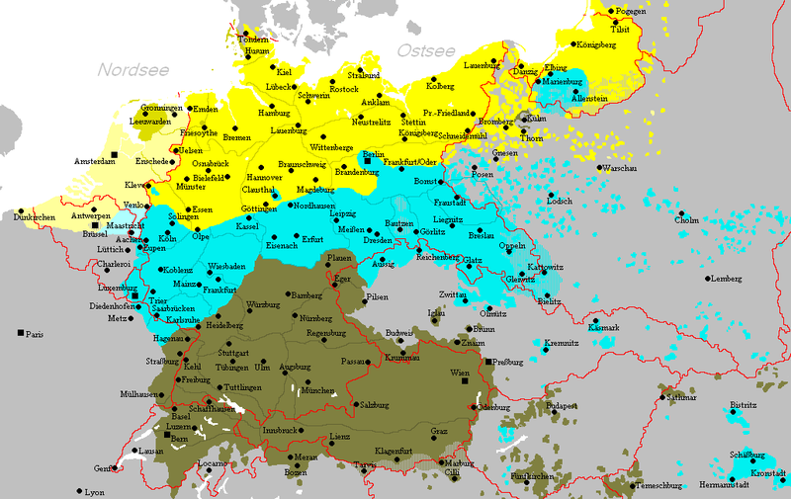
DEUTSCHE SPRACHE VOR DEM ZWEITEN WELTKRIEG

Slide 7
RELIGIONEN IN DEUTSCHLAND
Das Bild der Religionen in Deutschland ist derzeit (2019) von je knapp 27 % Katholiken und 26 % Protestanten (letztere zum größten Teil durch die Evangelische Kirche in Deutschland bzw. ihre Mitgliedskirchen vertreten) geprägt.
In den alten Bundesländern gibt es, von den Stadtstaaten Hamburg, Berlin und Bremen abgesehen, in allen Bundesländern mehr Christen als Nichtchristen, wobei der Südosten (Bayern) und der Westen (Rheinland-Pfalz, Nordrhein-Westfalen, Saarland) mehrheitlich katholisch sind (in Saarland absolute Mehrheit) und Mitte und Norden (Hessen, Niedersachsen) mehrheitlich protestantisch; im Südwesten (Baden-Württemberg) sind beide Konfessionen etwa gleich stark. In den Stadtstaaten und noch deutlicher in den neuen Bundesländern sind jeweils eine absolute Mehrheit konfessionslos und die Minderheit der Christen fast ausschließlich protestantisch.
Die orthodoxen Kirchen stellen mit 1,9 % die drittgrößte christliche Konfession in der BRD dar.
Die Zahl der Muslime wird je nach Quelle auf knapp 4,4 bis 4,7 Millionen geschätzt, was 5,4 bis 5,7 % der Gesamtbevölkerung entspricht.
Alle anderen Religionsgemeinschaften zusammen stellen knapp 1 % der Bevölkerung in Deutschland, davon 270.000 Buddhisten, 200.000 Juden, 100.000 Hindus, 200.000 Jesiden, 10.000 bis 20.000 Sikhs.
Etwa 40,0 % der Menschen in Deutschland sind konfessionslos.

Slide 8
RELIGIONSZUGEHÖRIGKEIT
alle Kirchengemeinden in Deutschland sind selbstständige Körperschaften des öffentlichen Rechts, die in ihren Tätigkeiten (Kindergärten, Krankenhäuser, Pflegeanstalten, Seniorenheime) vom Staat unterstützt sind. Der Staat erhebt von den Kirchenmitgliedern die Kirchensteuer zugunsten der jeweiligen Kirche.
konfessionslose Bürger: 40,0%
Katholiken: 27,2%
Protestanten: 24,9%
Muslime: 4,4 bis 4,7%
andere Christen: 2,1%
Juden: 0,2%
andere religiöse Gemeinschaften: 0,9%

Slide 9
RELIGIONSZUGEHÖRIGKEIT
EVANGELISCHE KIRCHE: 20 LANDESKIRCHEN
KATHOLISCHE KIRCHE: 27 DIÖZESEN IN 7 KIRCHENPROVINZEN

Slide 10
KONFESSIONEN grün: katholisch, grüngelb: leichte Mehrheit katholisch, violett: protestantisch, rotviolett: leichte Mehrheit protestantisch, lila: Mehrheit konfessionslos

Slide 11
EVANGELISCHE KIRCHE IN DEUTSCHLAND
Die Reformation begann in Deutschland im 16. Jahrhundert mit Martin Luther. Vor dem 1. Weltkrieg gehörten über 60 % der Bevölkerung zu den evangelischen Kirchen landeskirchlicher Prägung. Die meisten Lutheraner in Deutschland gehören den Gliedkirchen der Vereinigten Evangelisch-Lutherischen Kirche Deutschlands (VELKD) an. Zu den evangelischen Kirchen in Deutschland gehören neben den lutherischen auch evangelisch-reformierte und unierte Landeskirchen.
Die protestantische Bevölkerung lebt überwiegend in der Mitte, im Norden und Osten Deutschlands. Sieben Bundesländer weisen mehr als eine Million protestantische Gläubige auf:
Nordrhein-Westfalen 4.211.000; Niedersachsen 3.367.000; Baden-Württemberg 3.074.000; Bayern 2.306.000; Hessen 2.042.000; Schleswig-Holstein 1.257.000; Rheinland-Pfalz 1.078.000
Die 20 Landeskirchen teilen sich in evangelisch-lutherische Landeskirchen (8), die der ursprünglichen Lehre Luthers folgen, in evangelisch-reformierte Landeskirchen (2), die auf das reformatorische Wirken von Ulrich Zwingli in Zürich und Johannes Calvin in Genf zurückgehen, und in evangelisch-unierte Landeskirchen (10), die seit dem 19. Jahrhundert eine Kirchenunion zwischen Lutheranern und Calvinisten anstreben.
Evangelisch-lutherische Landeskirchen:
Evangelisch-Lutherische Landeskirche Hannovers (Sitz: Hannover, 2.482.000 Mitglieder)
Evangelische Landeskirche in Württemberg (Sitz: Stuttgart, 1.957.000 Mitglieder)
Evangelisch-Lutherische Kirche in Norddeutschland (Sitz: Kiel, Schwerin, 1.940.000 Mitglieder)
Evangelisch-Lutherische Landeskirche Sachsens (Sitz: Dresden, 664.000 Mitglieder)
Evangelisch-Lutherische Kirche in Oldenburg (Sitz: Oldenburg, 398.000 Mitglieder)
Evangelisch-Lutherische Landeskirche in Braunschweig (Sitz: Wolfenbüttel, 321.000 Mitglieder)
Evangelisch-Lutherische Kirche in Bayern (Sitz: München, 298.000 Mitglieder)
Evangelisch-Lutherische Landeskirche Schaumburg-Lippe (Sitz: Bückeburg, 49.000 Mitglieder)
Evangelisch-reformierte Landeskirchen:
Evangelisch-reformierte Kirche (ohne Gebietszuordnung, 169.000 Mitglieder)
Lippische Landeskirche (Sitz: Detmold, 152.000 Mitglieder)

Slide 12
EVANGELISCHE KIRCHE IN DEUTSCHLAND
Evangelisch-unierte Landeskirchen:
Evangelische Kirche in Berlin-Brandenburg-schlesische Oberlausitz (Sitz: Berlin, 941.000 Mitglieder)
Evangelische Kirche von Kurhessen-Waldeck (Sitz: Kassel, 784.000 Mitglieder)
Evangelische Kirche in Mitteldeutschland (Sitz: Magdeburg, Erfurt, 677.000 Mitglieder)
Evangelische Kirche der Pfalz (Sitz: Speyer, 495.000 Mitglieder)
Evangelische Kirche in Hessen und Nassau (Sitz: Darmstadt, 484.000 Mitglieder)
Evangelische Kirche im Rheinland (Sitz: Düsseldorf, 453.000 Mitglieder)
Bremische Evangelische Kirche (Sitz: Bremen, 181.000 Mitglieder)
Evangelische Landeskirche in Baden (Sitz: Karlsruhe, 116.000 Mitglieder)
Evangelische Kirche von Westfalen (Sitz: Bielefeld, 150.000 Mitglieder)
Evangelische Landeskirche Anhalts (Sitz: Dessau-Roßlau, 30.000 Mitglieder)

Slide 13
RÖMISCH-KATHOLISCHE KIRCHE IN DEUTSCHLAND
Die katholische Kirche ist ihrem Selbstverständnis nach weltumspannend und bildet keine Nationalkirchen, für das gesamte deutsche Sprachgebiet existiert jedoch der Regionalkalender, der in der BRD, in Österreich, in der Schweiz, in Liechtenstein, Luxemburg, in deutschsprachigem Belgien und in Südtirol gilt. Für alle diese Gebiete hat nach wie vor den Titel Primas Germaniae der Salzburger Erzbischof inne. Mit dem Titel sind allerdings keine Rechte mehr verbunden.
In der BRD leben 22.600.000 Katholiken (27,2 %). Die 27 Bistümer bilden die Deutsche Bischofskonferenz und sind im Verband der Diözesen Deutschlands als Rechtsträger organisiert. In sechs Bundesländern leben mehr als eine Million Katholiken:
Nordrhein-Westfalen 6.633.000; Bayern 6.277.000; Baden-Württemberg 3.583.000; Rheinland-Pfalz 1.614.000; Hessen 1.363.000; Niedersachsen 1.321.000
Der Heilige Stuhl ist in Deutschland durch den Apostolischen Nuntius vertreten. Die Bischöfe werden auf Grund der verschiedenen Konkordate von den Domkapiteln auf Grund eines Dreiervorschlags der Römischen Kurie gewählt und anschließend vom Papst ernannt. In Bayern und in der Pfalz erhält der Papst einen Dreiervorschlag vom Domkapitel, ist dann aber in seiner Ernennung frei.
Eine Besonderheit der deutschen Kirche ist die weitverzweigte Organisation der Laien in eigenen Gremien von den Pfarrgemeinderäten über Dekanatsräte und Diözesanräte bis zum Zentralkomitee der deutschen Katholiken (ZDK). Ein Ausdruck dieser Organisation ist auch der von den Bischöfen 2019 verabschiedete „synodale Weg“, der zu Auseinandersetzungen mit der römischen Kurie führte.
Infolge des im Augsburger Religionsfrieden und im Westfälischen Frieden festgelegten Regionalprinzips ist Deutschland immer noch konfessionell regional getrennt. Diese Spaltung ist jedoch nach der Integration der Heimatvertriebenen und Flüchtlinge aus den Ostgebieten des Deutschen Reiches nach 1945 weniger ausgeprägt als noch zu Anfang des 20. Jahrhunderts. Man kann den Süden und Westen als tendenziell katholisch bezeichnen. Die Einwohner der neuen Bundesländer sowie Schleswig-Holsteins und der Stadtstaaten gehören überwiegend keiner der beiden großen christlichen Konfessionen an.

Slide 14
RÖMISCH-KATHOLISCHE KIRCHE IN DEUTSCHLAND
Die Kirche besteht in Deutschland aus sieben Kirchenprovinzen (München und Freising, Bamberg, Freiburg, Köln, Paderborn, Hamburg und Berlin) mit insgesamt 27 Diözesen. Das älteste deutsche Bistum ist das Bistum Trier, das bereits um 250 gegründet wurde. Bedeutend unter den Bistümern sind die Erzbistümer Köln, München-Freising und Berlin, deren Erzbischöfen traditionell der Titel eines Kardinals verliehen wird und die als Metropoliten eine Vorrangstellung haben. Seit dem 12. Jahrhundert führt die Stadt Köln sogar die Bezeichnung „Sancta“ im Stadtnamen Sancta Colonia Dei Gratia Romanae Ecclesiae Fidelis Filia (Heiliges Köln von Gottes Gnaden, der römischen Kirche getreue Tochter). Das Bistum Mainz hat das alte Vorrecht, sich als „Heiliger Stuhl von Mainz“ zu nennen, was keinem anderen Bistum der Welt außer Rom zukommt.
Die Kirchenprovinzen:
Köln (errichtet 795, Erzbistum und fünf Suffraganbistümer)
München und Freising (errichtet 1817/1821, Erzbistum und drei Suffraganbistümer)
Bamberg (errichtet 1818, Erzbistum und drei Suffraganbistümer)
Freiburg (errichtet 1827, Erzbistum und zwei Suffraganbistümer)
Paderborn (errichtet 1930, Erzbistum und drei Suffraganbistümer)
Berlin (errichtet 1994, Erzbistum und zwei Suffraganbistümer)
Hamburg (errichtet 1995, Erzbistum und zwei Suffraganbistümer)

Slide 15
RÖMISCH-KATHOLISCHE KIRCHE IN DEUTSCHLAND
Kirchenprovinz Köln
Erzbistum Köln: gegründet 313 (795), 1.906.000 Katholiken, Kathedrale – Kölner Dom;
Bistum Trier: gegründet 250, 1.311.000 Katholiken, Kathedrale – Trierer Dom;
Bistum Münster: gegründet 805, 1.824.000 Katholiken, Kathedrale – St.-Paulus-Dom;
Bistum Aachen: gegründet 1802 (1930), Kathedrale – Aachener Dom;
Bistum Limburg: gegründet 1827, 593.000 Katholiken, Kathedrale – Limburger Dom;
Bistum Essen: gegründet 1958, 739.000 Katholiken, Kathedrale – Essener Münster.
Kirchenprovinz München und Freising
Erzbistum München und Freising: gegründet 723 (739), 1. 645.000 Katholiken, Kathedrale – Frauenkirche (München), Konkathedrale – Freisinger Dom;
Bistum Augsburg: gegründet 304 (738/39), 1.266.000 Katholiken, Kathedrale – Dom Mariä Heimsuchung (Augsburg), Konkathedrale – Basilika St. Peter (Dillingen);
Bistum Passau: gegründet um 400 (739), 457.000 Katholiken, Kathedrale – Dom St. Stephan;
Bistum Regensburg: gegründet 652 (739), 1.143.000 Katholiken, Kathedrale – Regensburger Dom.
Kirchenprovinz Bamberg
Erzbistum Bamberg: gegründet 1007, 657.000 Katholiken, Kathedrale – Bamberger Dom;
Bistum Speyer: gegründet 346 (610, 1817), 507.000 Katholiken, Kathedrale – Kaiserdom zu Speyer;
Bistum Eichstätt: gegründet 740, 387.000 Katholiken, Kathedrale – Eichstätter Dom;
Bistum Würzburg: gegründet 742, 720.000 Katholiken, Kathedrale – Würzburger Dom.
Kirchenprovinz Freiburg
Erzbistum Freiburg: gegründet 1827, 1.793.000 Katholiken, Kathedrale – Freiburger Münster;
Bistum Mainz: gegründet 350 (745), 702.000 Katholiken, Kathedrale – Mainzer Dom;
Bistum Rottenburg-Stuttgart: gegründet 1828, 1.788.000 Katholiken, Kathedrale – St. Martin (Rottenburger Dom), Konkathedrale – Domkirche St. Eberhard (Stuttgart).
Kirchenprovinz Paderborn
Erzbistum Paderborn: gegründet 799, 1.466.000 Katholiken, Kathedrale – Paderborner Dom;
Bistum Erfurt: gegründet 742 (1994), 144.000 Katholiken, Kathedrale – Erfurter Dom;
Bistum Fulda: gegründet 744 (1752), 377.000 Katholiken, Kathedrale – Fuldaer Dom;
Bistum Magdeburg: gegründet 968 (1994), 79.000 Katholiken, Kathedrale – St. Sebastian.

Slide 16
RÖMISCH-KATHOLISCHE KIRCHE IN DEUTSCHLAND
Kirchenprovinz Berlin
Erzbistum Berlin: gegründet 1930, 400.000 Katholiken, Kathedrale – St. Hedwig;
Bistum Dresden-Meißen: gegründet 968 (1921), 140.000 Katholiken, Kathedrale – Dresdner Hofkirche, Konkathedrale – Dom St. Petri (Bautzen);
Bistum Görlitz: gegründet 1972 (1974), 30.000 Katholiken, Kathedrale – St. Jakobus.
Kirchenprovinz Hamburg
Erzbistum Hamburg: gegründet 831 (1995), 391.000 Katholiken, Kathedrale – Neuer Mariendom;
Bistum Osnabrück: gegründet 783, 547.000 Katholiken, Kathedrale – Osnabrücker Dom;
Bistum Hildesheim: gegründet 815, 581.000 Katholiken, Kathedrale – Hildesheimer Dom.

Slide 17
GESETZLICHE FEIERTAGE IN DEUTSCHLAND
Die Regelungen der gesetzlichen Feiertage fallen grundsätzlich in die Kompetenz der einzelnen Bundesländer. Nur der Tag der deutschen Einheit als Nationalfeiertag am 3. Oktober wurde im Rahmen eines Staatsvertrags durch den Bund festgelegt. Zusammen mit allen Sonntagen sind die Feiertage als „Tage der Arbeitsruhe und der seelischen Erhebung“ verfassungsmäßig garantiert.
Bundesweite gesetzliche Feiertage:
1. Januar – Neujahr
Freitag vor Ostersonntag – Karfreitag
Montag nach Ostersonntag – Ostermontag
1. Mai – Tag der Arbeit
40. Tag nach Ostersonntag (Donnerstag) – Christi-Himmelfahrt
50. Tag nach Ostersonntag (Montag) – Pfingstmontag
3. Oktober – Tag der Deutschen Einheit
25. Dezember – 1. Weihnachtstag
26. Dezember – 2. Weihnachtstag
Landesweite gesetzliche Feiertage:

Slide 18
GESETZLICHE FEIERTAGE IN DEUTSCHLAND
Landesweite gesetzliche Feiertage:
6. Januar – Heilige Drei Könige (Baden-Württemberg, Bayern, Sachsen-Anhalt)
8. März – Frauentag (Berlin)
10. Tag nach Pfingstsonntag – Fronleichnam (Baden-Württemberg, Bayern, Hessen, Nordrhein-Westfalen, Rheinland-Pfalz, Saarland, Sachsen – Gemeinden mit der mehrheitlichen katholischen Bevölkerung in der Lausitz, Thüringen – Gemeinden in der Region Heiligenstadt)
8. August – Augsburger Hohes Friedensfest (Bayern – nur im Stadtgebiet Augsburg)
15. August – Mariä-Himmelfahrt (Saarland, Bayern – nur in den zwei Dritteln des gesamten Bundeslandgebiets mit mehrheitlicher katholischer Bevölkerung)
20. September – Weltkindertag (Thüringen)
31. Oktober – Reformationstag (Berlin, Bremen, Hamburg, Mecklenburg-Vorpommern, Niedersachsen, Sachsen, Sachsen-Anhalt, Schleswig-Holstein, Thüringen)
1. November – Allerheiligen (Baden-Württemberg, Bayern, Nordrhein-Westfalen, Rheinland-Pfalz, Saarland)
Mittwoch vor dem 23. November – Buß- und Bettag (Sachsen)

